Slide 1
Ασφάλεια στο Διαδίκτυο
Καλωσήρθατε στην περιπέτεια για την ασφάλεια στο διαδίκτυο! Είστε έτοιμοι να μάθετε πώς να προστατεύεστε στο διαδίκτυο; Πατήστε το κουμπί για να ξεκινήσετε.
Ξεκινήστε

Slide 2
Επιλέξτε τον χαρακτήρα σας
Επιλέξτε με ποιον χαρακτήρα θα είστε σε αυτή την περιπέτεια.
Μαρία
Γιώργος

Slide 3
Μια μέρα στο Διαδίκτυο
Σήμερα, ο χαρακτήρας σας θα περάσει τη μέρα του στο διαδίκτυο. Αλλά υπάρχουν μερικές προκλήσεις που θα πρέπει να ξεπεράσετε.
Συνεχίστε

Slide 4
Προσοχή!
Εμφανίζεται ένα αναδυόμενο μήνυμα που σας ζητάει να κατεβάσετε ένα αρχείο. Τι κάνετε;
Αγνοείτε το μήνυμα
Κατεβάζετε το αρχείο

Slide 5
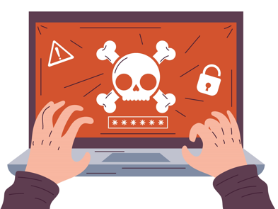
Λάθος Επιλογή!
Κατεβάσατε το αρχείο και ο υπολογιστής σας μολύνθηκε από ιό. Πρέπει να είστε πιο προσεκτικοί.
Πίσω στην Προειδοποίηση

Slide 6
Καλή Επιλογή!
Αγνοήσατε το αναδυόμενο μήνυμα και συνεχίζετε με ασφάλεια την περιήγησή σας στο διαδίκτυο.
Συνεχίστε

Slide 7
Νέος Φίλος
Ένας άγνωστος σας ζητά να τον προσθέσετε ως φίλο στα κοινωνικά δίκτυα. Τι κάνετε;
Δέχεστε το αίτημα
Απορρίπτετε το αίτημα

Slide 8
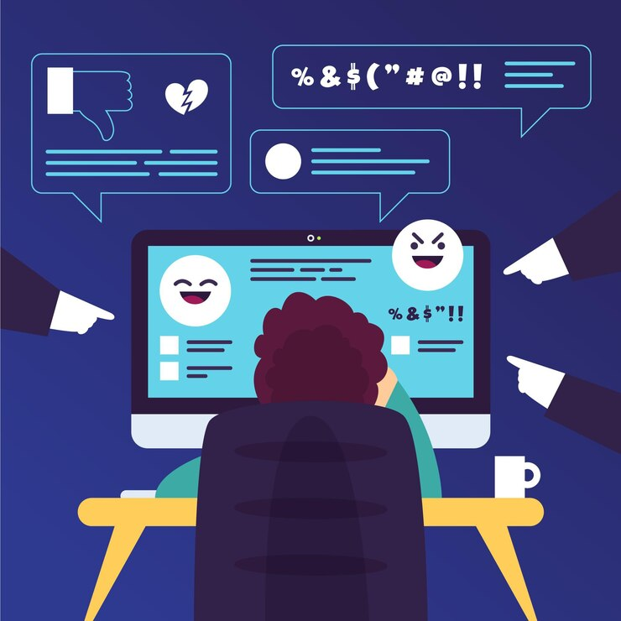
Λάθος Επιλογή!
Αποδεχτήκατε το αίτημα και ο άγνωστος αρχίζει να σας στέλνει περίεργα μηνύματα. Πρέπει να είστε πιο προσεκτικοί με τις επαφές σας στο διαδίκτυο.
Πίσω στη Νέα Φιλία

Slide 9
Καλή Επιλογή!
Απορρίψατε το αίτημα και προστατέψατε την ιδιωτικότητά σας. Συνεχίζετε με ασφάλεια την περιήγησή σας στο διαδίκτυο.
Συνεχίστε

Slide 10
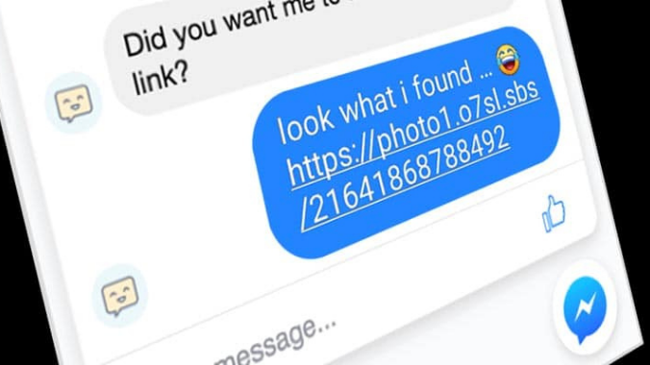
Ύποπτος Σύνδεσμος
Λαμβάνετε ένα μήνυμα με έναν σύνδεσμο από έναν φίλο σας. Δεν είστε σίγουροι αν είναι ασφαλές να τον ανοίξετε. Τι κάνετε;
Αγνοείτε τον σύνδεσμο
Κάνετε κλικ στον σύνδεσμο

Slide 11
Λάθος Επιλογή!
Ο σύνδεσμος περιείχε κακόβουλο λογισμικό και ο υπολογιστής σας έχει μολυνθεί.
Πίσω στον Ύποπτο Σύνδεσμο

Slide 12
Καλή Επιλογή!
Αγνοήσατε τον σύνδεσμο και ενημερώσατε τον φίλο σας για την ύποπτη δραστηριότητα. Συνεχίζετε με ασφάλεια την περιήγησή σας.
Συνεχίστε

Slide 13
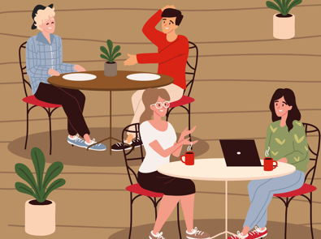
Δημόσιο Wi-Fi
Είστε σε μια καφετέρια και σκέφτεστε να συνδεθείτε στο δημόσιο Wi-Fi. Τι κάνετε;
Χρησιμοποιείτε VPN για να συνδεθείτε
Συνδέεστε στο δημόσιο Wi-Fi χωρίς VPN

Slide 14
Λάθος Επιλογή!
Η σύνδεση στο δημόσιο Wi-Fi χωρίς VPN μπορεί να εκθέσει τα προσωπικά σας δεδομένα. Πρέπει να είστε πιο προσεκτικοί.
Πίσω στο Δημόσιο Wi-Fi

Slide 15
Καλή Επιλογή!
Χρησιμοποιήσατε VPN για να προστατέψετε τα δεδομένα σας ενώ είστε συνδεδεμένοι στο δημόσιο Wi-Fi. Συνεχίζετε με ασφάλεια την περιήγησή σας.
Συνεχίστε

Slide 16
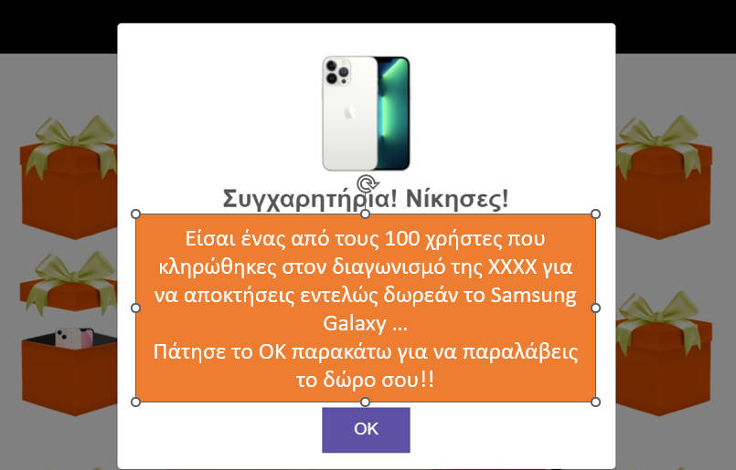
Κερδίσατε…
Λαμβάνετε ένα μήνυμα που φαίνεται να προέρχεται από μια γνωστή αλυσίδα καταστημάτων και σας ενημερώνει ότι έχετε κερδίσει ένα ολοκαίνουριο smartphone. Για να παραλάβετε το έπαθλο, σας ζητείται να ακολουθήσετε έναν σύνδεσμο και να εισάγετε τα προσωπικά σας στοιχεία. Τι κάνετε;
Κάνετε κλικ στον σύνδεσμο
Ελέγξετε πρώτα την εγκυρότητα του μηνύματος

Slide 17
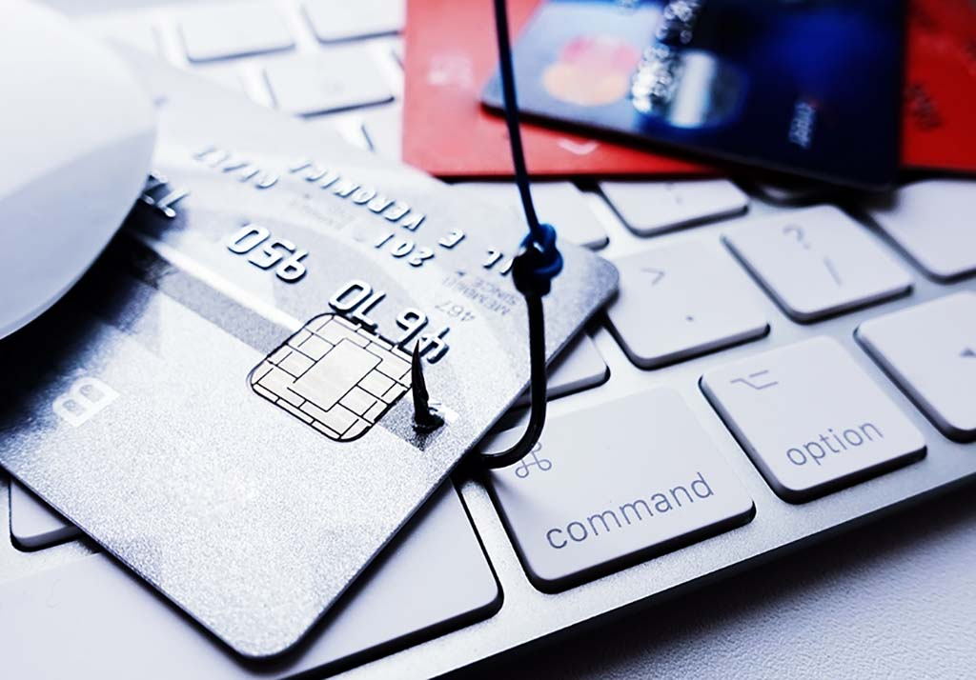
Αισθάνεστε τυχερός, αλλά…
Ο σύνδεσμος οδηγεί σε μια σελίδα που σας ζητά να εισάγετε τα προσωπικά σας στοιχεία, όπως το όνομα, τη διεύθυνση, και τα στοιχεία της πιστωτικής σας κάρτας.
Ακολουθείτε τις οδηγίες της σελίδας
Αγνοείτε τις οδηγίες

Slide 18
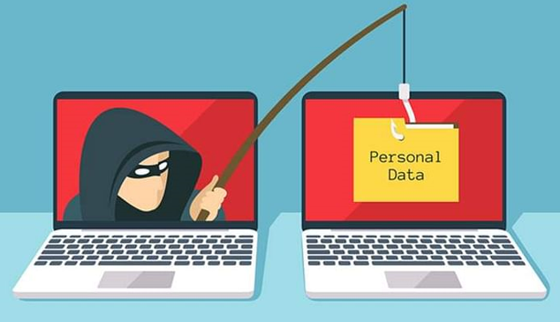
Λάθος Επιλογή!
Τελικά, εισάγετε τα προσωπικά σας στοιχεία, όπως το όνομα, τη διεύθυνση, και τα στοιχεία της πιστωτικής σας κάρτας. Έτσι, οι επιτιθέμενοι αποκτούν πρόσβαση στα προσωπικά και οικονομικά σας στοιχεία τα οποία μπορούν τώρα να χρησιμοποιήσουν προς όφελός τους.
Πίσω στο Ύποπτο Μήνυμα

Slide 19
Καλή Επιλογή!
Αφού επικοινωνήσατε με την εξυπηρέτηση πελατών της αλυσίδας καταστημάτων και αναφέρατε το email, το κατάστημα σας επιβεβαίωσε ότι δεν έστειλε τέτοιο μήνυμα. Γλιτώσατε από μία απάτη!
Μπορείτε να αναφέρετε το email ως phishing, βοηθώντας να αποτραπεί η αποστολή παρόμοιων μηνυμάτων σε άλλους χρήστες.
Συνεχίστε

Slide 20
Συγχαρητήρια!
Έχετε ολοκληρώσει την περιπέτειά σας με επιτυχία! Θυμηθείτε να είστε πάντα προσεκτικοί και να προστατεύετε την ιδιωτικότητά σας στο διαδίκτυο.
Ενημερώσου
Παίξτε ξανά!

Slide 21
Ενημερώσου!
https://saferinternet.gr/
https://saferinternet4kids.gr/

